Slide 1
Tình huống 1
Làm thế nào để
giúp cô bé rắc rối
lựa chọn sách

Slide 2
Hoạt động khởi động

Slide 3
Câu hỏi
Em đã từng gặp phải một tình huống khó khăn, một tâm sự khó nói trong cuộc sống, gia đình, bạn bè chưa? Khi gặp khó khăn như vậy, em sẽ giải quyết như thế nào?

Slide 4
- Liệu cơm gắp mắm
- Khéo ăn thì no, khéo co thì ấm

Slide 5
Xử lí tình huống
Có nhiều tình huống khác nhau được đặt trong các hộp quà. Em hãy lựa chọn một hộp quà bất kì và xử lí tình huống có trong hộp quà. Lưu ý tất cả các tình huống trong hộp quà đều là giả định.

Slide 6
01
02
03
04
1. Em và Nam chơi thân với nhau, trong tiết kiểm tra, em phát hiện ra Nam sử dụng tài liệu. Em sẽ xử lí như thế nào?
2. Em nhìn thấy bạn A tự ý lục lọi đồ của bạn B. Đến cuối buổi học bạn B báo với cô giáo là bị mất một khoản tiền. Em sẽ làm gì trong tình huống này?
3. Em nói với ba mẹ là em đi học, nhưng cô giáo gọi cho ba mẹ nói là em không tới lớp, có bạn nói nhìn thấy em trong quán internet. Em sẽ làm gì trong tình huống này?
4. Em tự ý lấy tiền của bố mẹ, đến khi bố mẹ phát hiện ra đã nghi ngờ cho đứa trẻ hàng xóm hay đến chơi lấy trộm. Em sẽ làm gì trong tình huống này?

Slide 7
Trong cuộc sống, có rất nhiều tình khó xử, vậy làm thế nào để có kĩ năng giải quyết được những tình huống như vậy? Chúng ta sẽ tìm hiểu tiết học hôm nay

Slide 8
Hình thành kiến thức

Slide 9
I. Đọc văn bản
HS đọc, lời văn thể hiện được sự băn khoăn của người viết về vấn đề khó khăn đang gặp phải

Slide 10
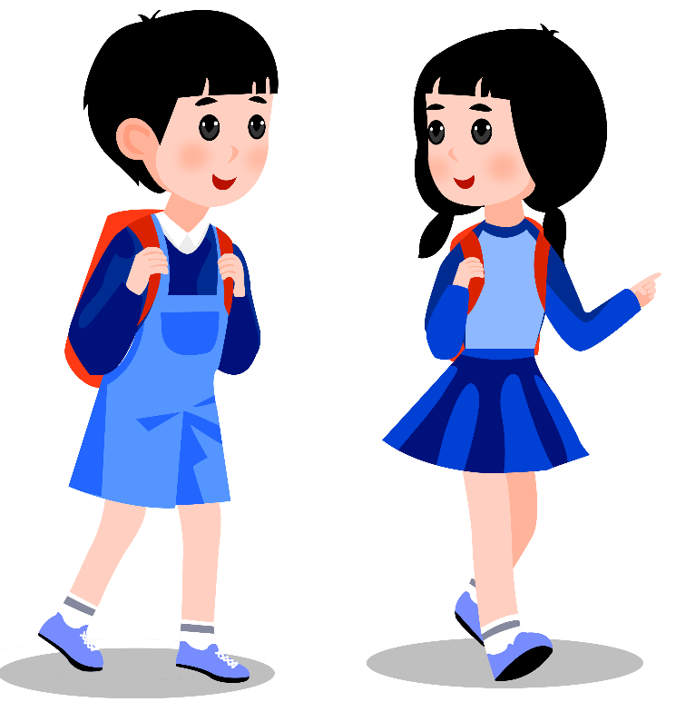
II. Suy ngẫm và phản hồi
Giải quyết tình huống
+ Xác định vấn đề cần giải quyết
+ Tìm kiếm và lựa chọn giải pháp
01
02
Trình bày giải pháp và sản phẩm

Slide 11
2. Giải quyết tình huống
a.
Xác định vấn đề cần giải quyết
b.
Tìm kiếm và lựa chọn giải pháp

Slide 12
a. Xác định vấn đề cần giải quyết
01
02
03
04
Cô bé trong bức thư tên gì, học lớp mấy? Thông tin về tên gọi, khối lớp giúp em hiểu gì về đối tượng cần hỗ trợ?
Cô bé nghĩ như thế nào về chơi game, lướt web và đọc sách? Suy nghĩ của cô bé khác suy nghĩ của mẹ như thế nào?
Khi lớn lên cô bé thích làm gì, cô bé băn khoăn về điều gi khi nghĩ đến công việc mình sẽ làm sau này?
Em hiểu như thế nào là “biết cách đọc sách”?

Slide 13
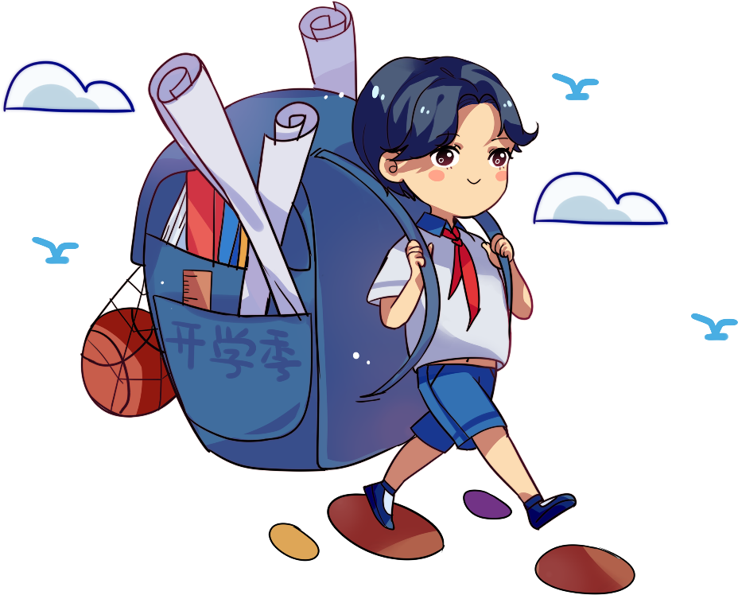
a. Xác định vấn đề cần giải quyết
HS xác định được vấn đề trọng tâm của tình huống? Dựa trên căn cứ nào để xác định vấn đề trọng tâm?

Slide 14
a. Xác định vấn đề cần giải quyết
Tình huống đặt ra là mối liên hệ giữa”cách lựa chọn sách và cách đọc sách” với tâm lí lứa tuổi, định hướng nghề nghiệp, các phương tiện công nghệ hiện đại, kĩ năng và phương pháp đọc.

Slide 15
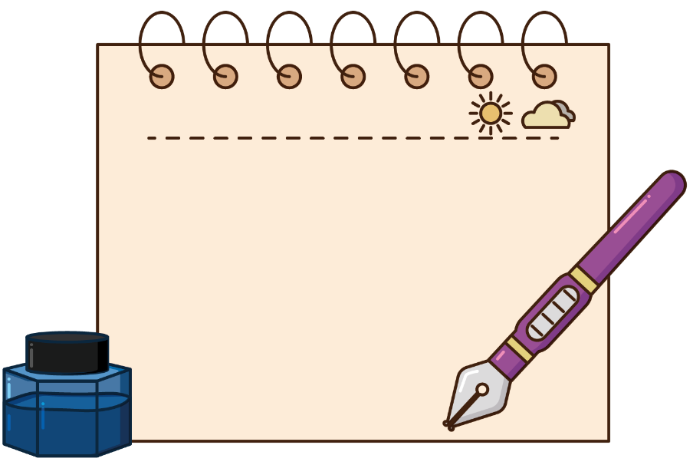
b. Tìm kiếm và lựa chọn giải pháp
HS huy động kiến thức, thu thập thông tin, tìm kiếm ý tưởng bằng cách trả lời các câu hỏi hoặc thực hiện các yêu cầu cụ thể trong SGK.
HS lựa chọn giải pháp phù hợp theo các gợi ý trong SGK hoặc đề xuất giải pháp riêng.
Nhiệm vụ
HS cân nhắc lựa chọn giải pháp.
HS ghi chép hoặc vẽ sơ đồ tư duy để liệt kê một cách có hệ thống các bước, các việc cần thực hiện.

Slide 16
3. Trình bày giải pháp và sản phẩm
01
02
Xác định đề tài, người nghe, mục đích, không gian và thời gian nói
Tìm ý tưởng cho phần mở đầu và phần kết

Slide 17
3. Trình bày giải pháp và sản phẩm
HS đại diện lên trình bày, dựa vào dàn ý hoặc sơ đồ đã thảo luận nhóm. Chú ý sử dụng giọng điệu, cử chỉ, nét mặt để thể hiện cảm xúc, sự tương tác với người nghe.

Slide 18
3. Trình bày giải pháp và sản phẩm
Sáng tác thơ, văn, truyện tranh xung quanh việc đọc sách của Cô Bé Rắc Rối → gửi gắm thông điệp về sách: vai trò, giá trị của sách, phương pháp đọc sách, cách chọn sách phù hợp…
Sản phẩm
Một lá thư hoặc bài văn trao đổi về tình huống cô bé gặp phải.

Slide 19
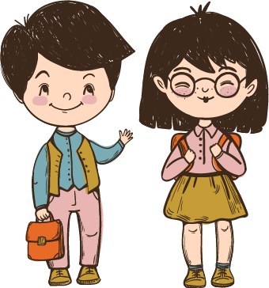
Hoạt động luyện tập

Slide 20
Hoạt động luyện tập
Sau khi lắng nghe biện pháp mà các nhóm đưa ra, em thích nhất với biện pháp của nhóm nào, vì sao?

Slide 21
Hoạt động vận dụng

Slide 22
Hoạt động vận dụng
Em có thích đọc sách không? Quan điểm của em thế nào về việc đọc sách?

Slide 23
Chúc các em học tập tốt!

